Slide 1
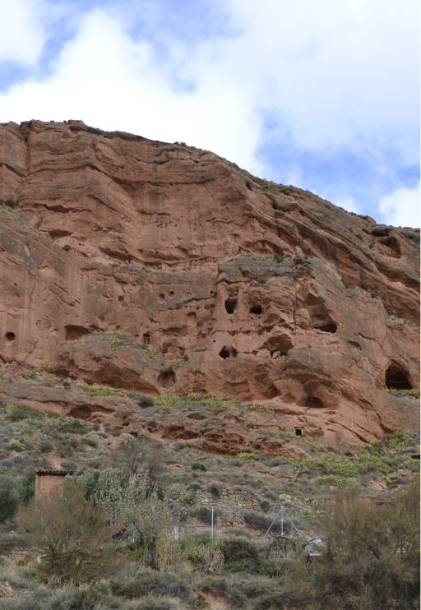
La Rioja
Sábado 8 de mayo 2021
Herce: contemplando el cataclismo
EXCURSIÓN GRATUITA
Día y hora de encuentro (virtual):
8 de Mayo, Plaza de Herce, 10 horas
Información detallada del lugar de encuentro y folleto de la excursión en: https://geolodia.es/
COORDINA:
ORGANIZAN:
Con la colaboración de:
Notes:
<number>

